Slide 1
PLANEJAMENTO EXPERIMENTAL Passos para a escolha de um teste estatístico Ana Amelia Benedito Silva aamelia@usp.br
disciplina: MQA2022

Slide 2
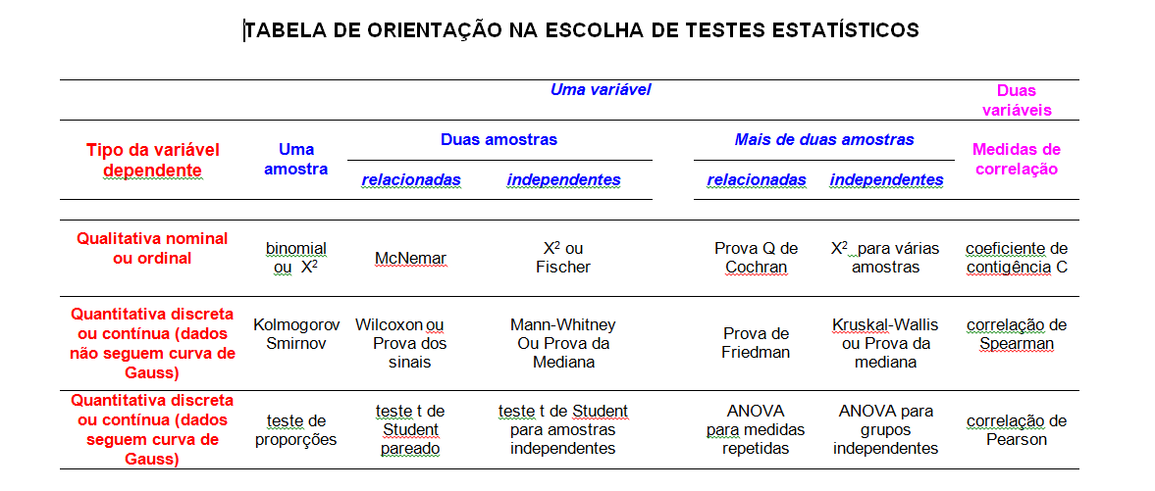
Testes não-paramétricos

Slide 3
Para a escolha do teste estatístico
I – Tipo de variável
II - Variáveis independentes ou dependentes
III –Tipo de relacionamento entre amostras

Slide 4
I – Tipo de variável
Variável qualitativa ou categórica: palavra
variável categórica nominal
sexo
time
tipo sangüíneo
variável categórica ordinal
nível sócio econômico (A,B,C,D,E)
faixa etária (jovem, adulto, idoso)

Slide 5
I – Tipo de variável
Variável quantitativa ou numérica: número
variável numérica discreta
n° de filhos
n° de gols
n° de times no campeonato
variável numérica contínua
peso
estatura

Slide 6
II - Variáveis independentes e dependentes
Variáveis independentes, explicativas ou fatores
⇒ aquelas que são controladas ou manipuladas
Variáveis dependentes ou variáveis-resposta
⇒ aquelas que são medidas

Slide 7
II - Variáveis independentes e dependentes
Exemplo:
Desejava-se comparar o consumo de oxigênio em um grupo de atletas de voleibol e em um grupo de atletas de natação.
variável independente – grupo (voleibol, natação)
variável dependente – consumo de oxigênio

Slide 8
III – Tipo de relacionamento entre amostras
Amostras Independentes
Amostras relacionadas

Slide 9
III – Relacionamento entre amostras
1. Amostras Independentes
Para se estudar o efeito de um remédio para pressão alta formaram-se 2 grupos de pacientes:
grupo experimental - toma remédio
grupo controle – toma placebo

Slide 10
III – Relacionamento entre amostras
1. Amostras Independentes
Após a administração das substâncias, a pressão arterial de cada paciente foi medida.
As amostras de pressão arterial são independentes, ou não-relacionadas, pois cada paciente recebeu um dentre dois tratamentos, remédio ou placebo.

Slide 11
III – Relacionamento entre amostras
2. Amostras dependentes ou relacionadas
Para estudar o efeito de um remédio para pressão alta, a pressão arterial pode ser medida antes e depois de se administrar o remédio a um único grupo de pacientes.
Neste caso, cada indivíduo é seu próprio controle.
As amostras de pressão arterial são dependentes ou relacionadas.

Slide 12
IV - Escolha do teste estatístico
1. uma amostra
Sabe-se que na população em geral a proporção H:M é 1:1.
Será que uma amostra de 1000 alunos de uma faculdade, 450H e 550M, segue a proporção da população?
teste mais adequado: χ² para uma amostra

Slide 13
IV - Escolha do teste estatístico
duas amostras independentes
No estudo sobre o efeito de um remédio para pressão alta com 2 grupos de pacientes, em que um grupo tomou o remédio em teste e o outro grupo tomou placebo, foram coletadas duas amostras independentes de dados, correspondentes à pressão arterial de cada paciente.
teste mais adequado: teste t de Student

Slide 14
IV - Escolha do teste estatístico
3. duas amostras dependentes
No exemplo do remédio para hipertensão em que um conjunto de pacientes tiveram sua pressão arterial medidas duas vezes, uma antes e outra ao final do tratamento com o remédio, duas amostras de dados dos mesmos pacientes foram coletadas.
teste mais adequado: teste t pareado

Slide 15
IV - Escolha do teste estatístico
4. Três ou mais amostras dependentes
Considere o problema de comparar 3 tipos de rede de computadores, C1, C2 e C3, em termos do tempo médio de transmissão de pacotes de dados entre duas máquinas.
Neste caso tem-se 3 amostras independentes de tempo de transmissão.
teste mais adequado: ANOVA para amostras independentes

Slide 16
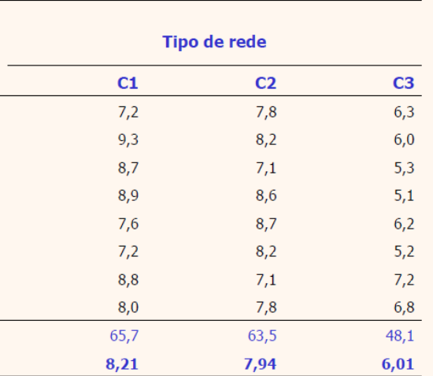
Dados do experimento
Soma
Média

Slide 17
IV - Escolha do teste estatístico
5. Medida de associação entre 2 variáveis
Um técnico de voleibol deseja saber se existe relação entre os resultados de um teste de impulsão vertical e altura de bloqueio de seus atletas. Para tanto ele mediu as 2 variáveis em 11 atletas.
Correlação de Pearson

Slide 18
atleta | impulsão | bloqueio
1 | 74 | 76
2 | 73 | 80
3 | 81 | 79
4 | 66 | 66
5 | 62 | 64
6 | 79 | 81
7 | 78 | 85
8 | 70 | 73
9 | 80 | 82
10 | 71 | 70
11 | 74 | 81

Slide 19
Correlação = 0,89

Slide 20
FIM

Slide 21
III – Relacionamento entre amostras
1. Amostras Independentes
Deseja-se verificar se os catalisadores A e B têm efeitos diferentes no rendimento de uma certa reação química. As hipóteses são:
• H₀: em média, os dois catalisadores são iguais em termos de rendimento;
• H₁: em média, os dois catalisadores são diferentes em termos de rendimento.

Slide 22
III – Relacionamento entre amostras
1. Amostras Independentes
H₀: em média, os dois catalisadores são iguais em termos de rendimento;
H₁: em média, os dois catalisadores são diferentes em termos de rendimento.
H₀: μ₁ = μ₂
H₁: μ₁ ≠ μ₂,
μ₁: rendimento esperado com o catalisador A;
μ₂: rendimento esperado com o catalisador B.

